Slide 1
Сделаем чистой нашу планету!
Автор: Кузнецова О.К.,
воспитатель МДОУ «Детский сад № 93 кор.3» г.о. Саранск

Slide 2
Вид проекта: информационно-исследовательский, творческий.
Продолжительность проекта: долгосрочный (сентябрь 2023 г. – май 2024 г.).
Участники проекта: дети подготовительной к школе группы, родители, воспитатели.
Интеграция образовательных областей: «Познавательное развитие», «Речевое развитие», «Социально-коммуникативное развитие», «Художественно-эстетическое развитие», «Физическое развитие».

Slide 3
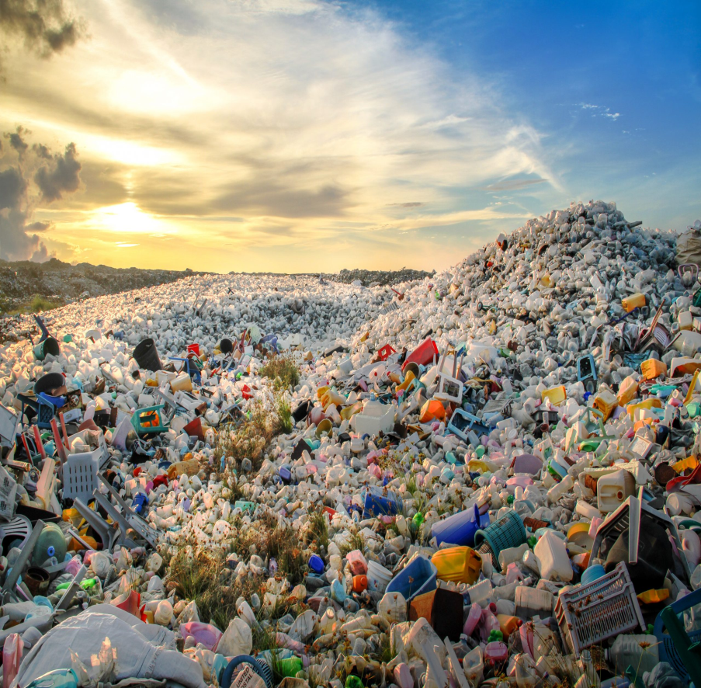
Актуальность проекта
Загрязнение мусором – эта одна их главных экологических проблем современности. С каждым годом Земля все сильнее покрывается отходами, а большие площади отводятся под свалки, несмотря на то, что многие виды отходов очень долго разлагаются или не разлагаются вообще. Именно поэтому в последнее время учёные всего мира ищут эффективные способы переработки мусора.

Slide 4
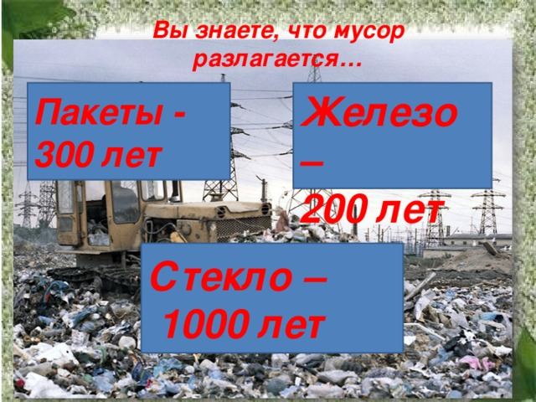
Знаете ли, что …

Slide 5
Дети дошкольного возраста, гуляя с родителями по улицам родного города, в парках, лесу, около водоемов, на прогулках обращают внимание на то, что вокруг нас много мусора. Вопросы детей «Откуда берется этот мусор?», «Почему мусора так много?», «Куда его можно деть?», «Как мусор влияет на окружающую природу?» привели к идее разработки данного проекта

Slide 6
Цель проекта
создать систему работы по приобщению дошкольников к проблеме загрязнения окружающей среды мусором, ориентированную на взаимодействие с семьей средствами проектной деятельности, поддержать новую традицию – эффективно вторично использовать отходы.

Slide 7
Задачи проекта
Образовательные:
расширить знания детей о взаимозависимости мира природы и деятельности человека;
привлечь внимание детей к проблеме загрязнения окружающей среды мусором.
Развивающие:
развивать умение работать с различными материалами, знакомить с их свойствами;
развивать умения детей эффективно вторично использовать бытовые отходы;
продолжать расширять и активизировать словарный запас детей.
Воспитательные:
воспитывать желание соблюдать правила осознанного и мотивированного поведения в природе
воспитывать экологическую культуру.

Slide 8
Ожидаемые результаты
Дети знают проблемы загрязнения окружающей среды мусором, как рационально использовать и уменьшать накопление отходов, как эффективно вторично использовать мусор, простые правила охраны здоровья; дети соблюдают правила осознанного и мотивированного поведения в природе: почему и как нужно убирать мусор в городе, в лесу, на реке, умеют работать с различными материалами, знакомиться с их свойствами, разнообразной структурой, создают разнообразные поделки с помощью бросового материала.

Slide 9
Этапы реализации проекта
подготовительный;
продуктивный;
заключительный.

Slide 10
Задачи подготовительного этапа
анализ ситуации;
определение основных целей;
подбор и изучение методической литературы, интернет ресурсов по вопросам организации проектной деятельности;
подготовка материалов для организации познавательно-исследовательской, творческой и игровой деятельности;
привлечение родителей к предстоящей творческой работе.

Slide 11
Задачи продуктивного этапа:
формирование элементарных экологических знаний и представлений детей и родителей, а также начала основы экологического образования.

Slide 12
Мероприятия по продуктивному этапу
Наблюдение за тем, как люди ежедневно выбрасывают мусор и куда он исчезает, анкетирование родителей и детей, беседы, чтение пословиц, поговорок, произведений, участие в экологических акциях , изготовление кормушек из бросового материала, сбор макулатуры, выставка рисунков, опытно-экспериментальная деятельность, ООД, дидактические игры , участие в конкурсах, экологические праздники.

Slide 13
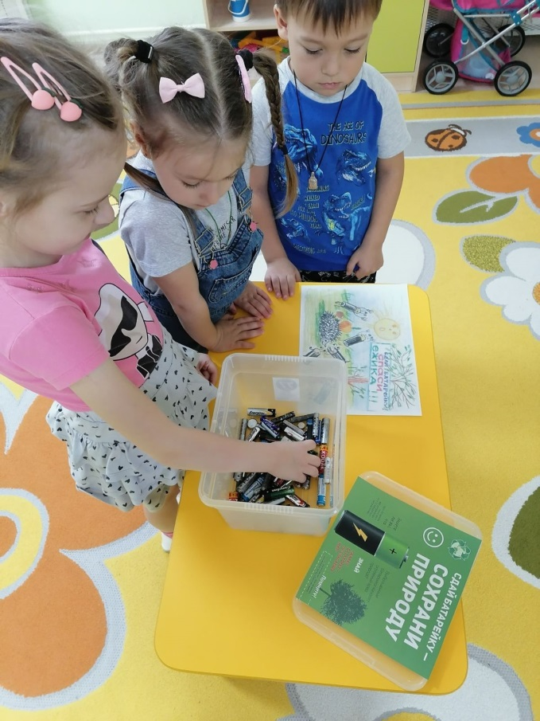
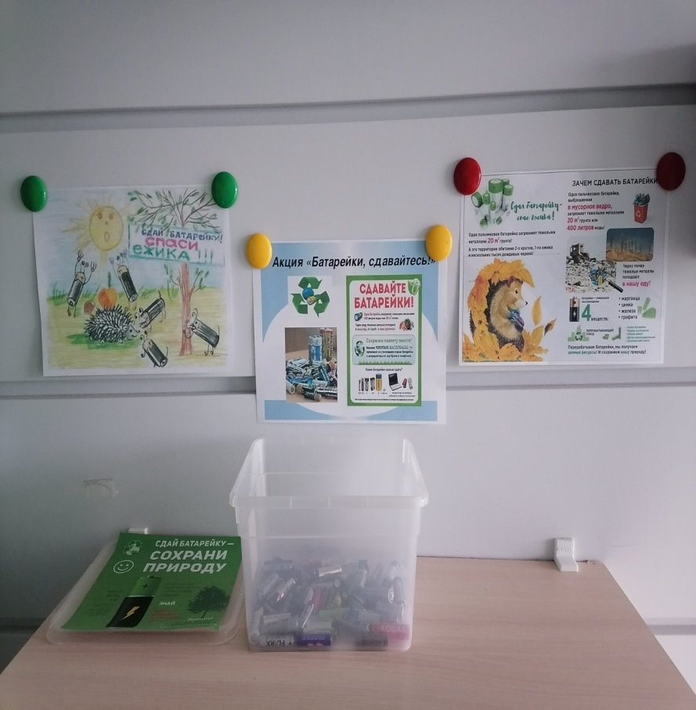
Экологическая акция «Батарейки, сдавайтесь!»

Slide 14
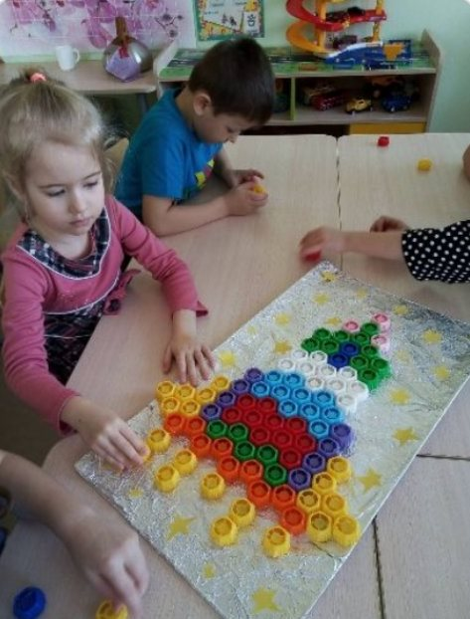
Экологическая акция
«Добрые крышечки!»

Slide 15
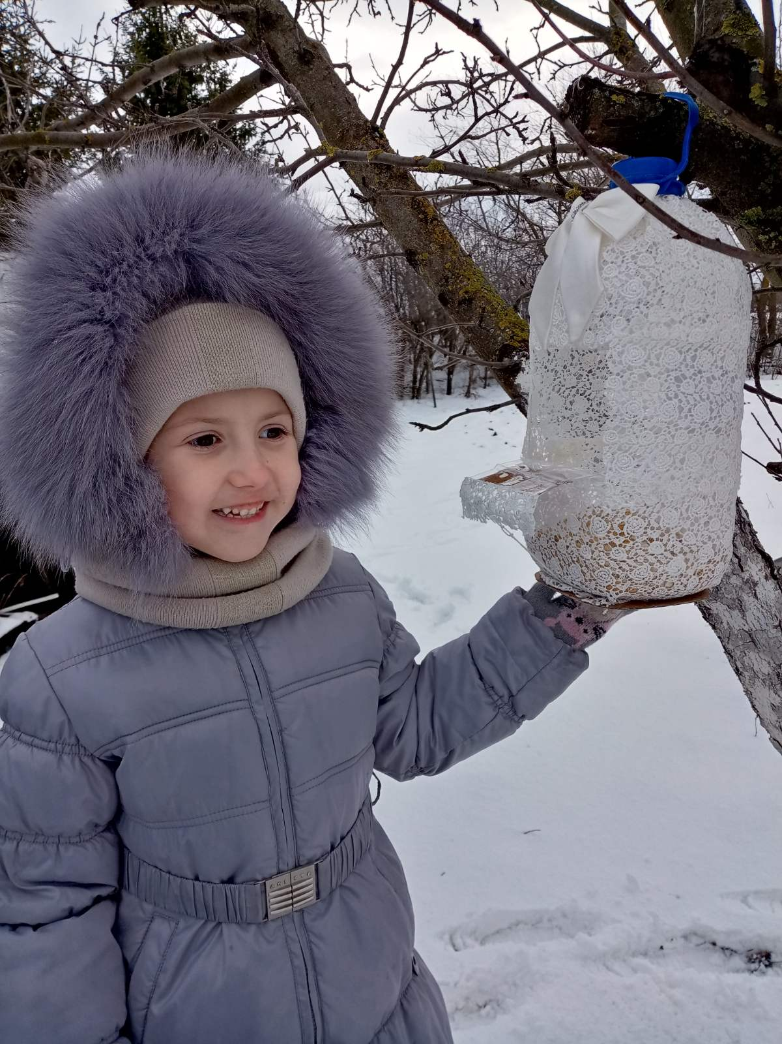
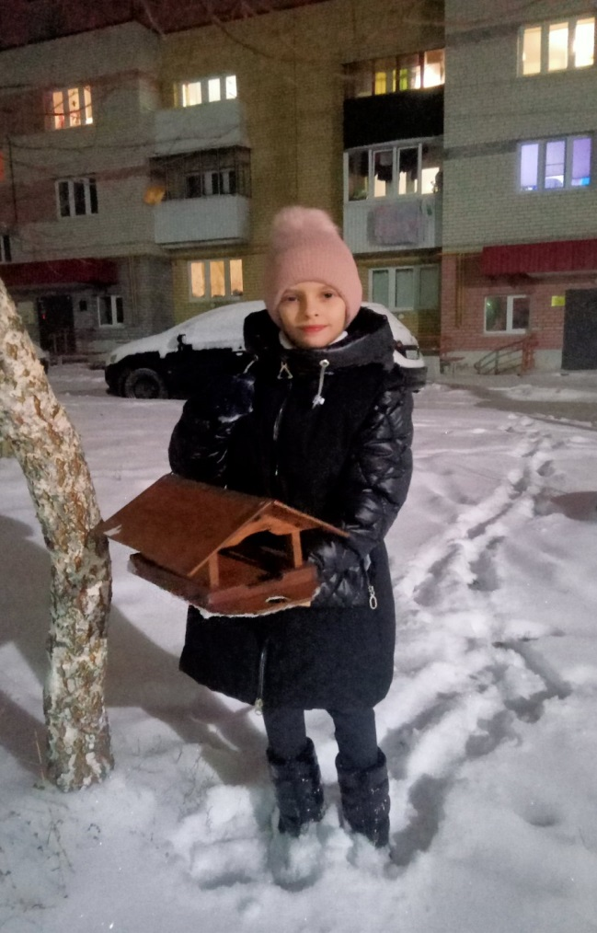
Изготовление с родителями кормушек для птиц

Slide 16
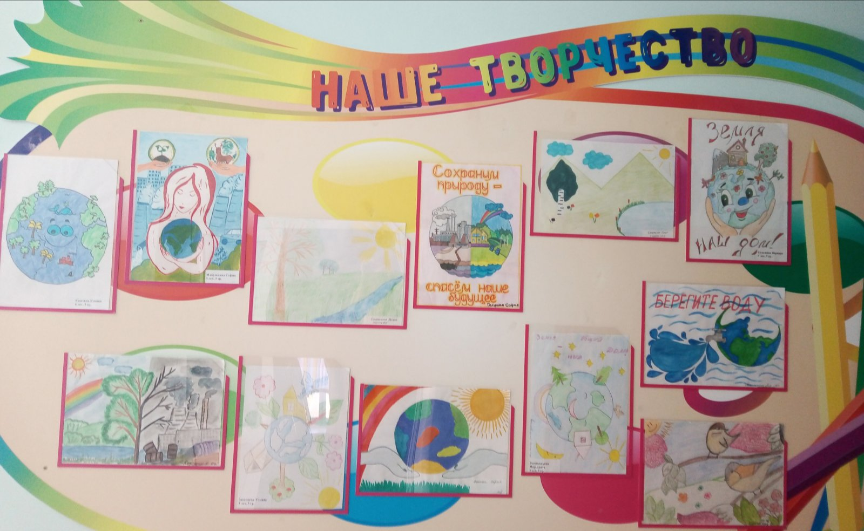
Выставка рисунков
«Здоровая планета»

Slide 17
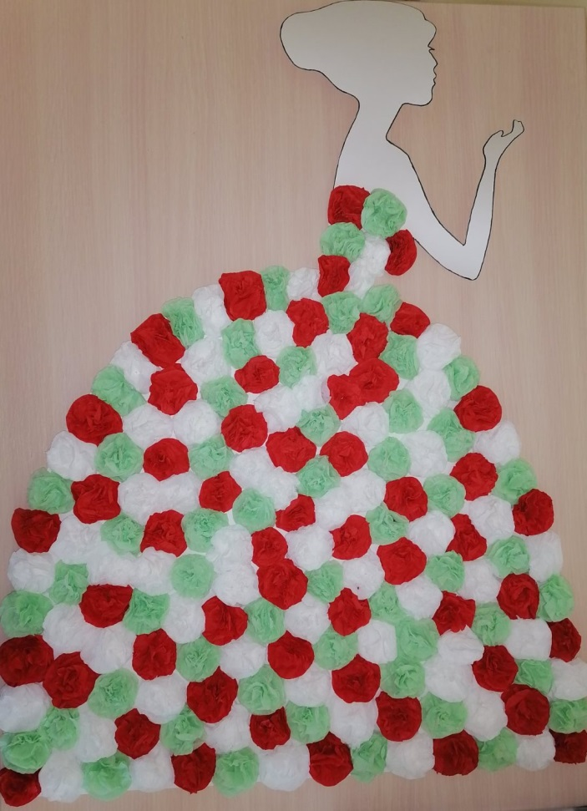
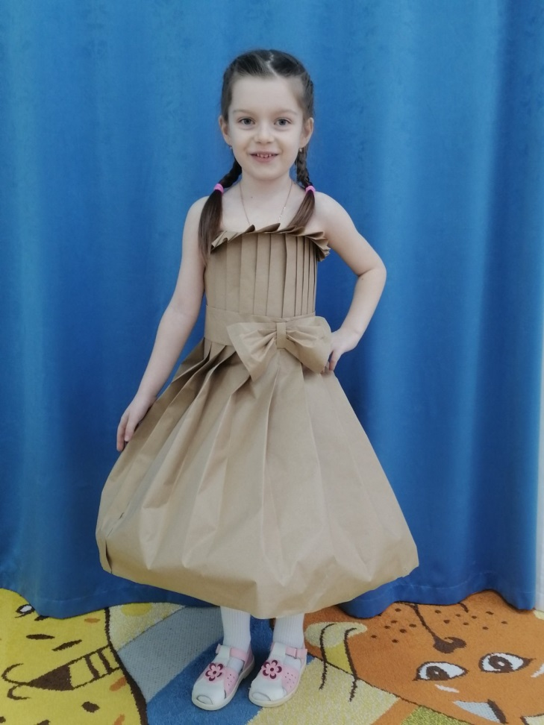
Конкурс «Флора дизайн»
(Модели одежды из бросовых и материалов)

Slide 18
Задачи заключительного этапа:
обобщение опыта;
подведение итогов работы над проектом.
Мероприятия
по заключительному этапу:
Выставка работ из бросового материала: «Фабрика идей из ненужных вещей!»;
Изготовление лэпбука «Береги свою планету!»;
Изготовление книги «Я природе – друг» (сказки и рассказы, написанные совместно детьми и родителями).

Slide 19
Результативность проекта
(на февраль 2023 г.)
Проект помогает постепенно и последовательно расширить знания детей о взаимосвязи природы и человека, формировать правила осознанного и бережного поведения в природе, развить умения эффективного вторичного использования отходов и, в целом, развить экологическую культуру.
Ребята принимают активное участие в опытно-экспериментальной деятельности, с удовольствием изучают свойства разных материалов, проводят опыты, направленные на выявление последствий загрязнения почвы и воды бытовым мусором, изучают важность работы по сортировке отходов.
Родители – наши активные помощники и участники. Вместе с детьми они рисуют, читают, делают кормушки для птиц, принимают участие в акциях и во всех мероприятиях.

Slide 20
Список использованных источников
Воронкевич О.А. Добро пожаловать в экологию. Детские экологические проекты. ФГОС. – Изд.: Детство-Пресс, 2016. – 176 с.
Костюченко М.П. Исследовательская деятельность на прогулках. Экологические занятия с детьми 5-7 лет. – Волгоград: Учитель, 2017. – 87 с.
Пугаева О.И., Кузнецова О.К. Создание условий для экологического образования детей старшего дошкольного возраста в ДОУ // Сборник научных статей по материалам Международной научно-практической конференции – XVI Осовских педагогических чтений (г. Саранск, 17–18 ноября 2022 года); Мордовский государственный педагогический университет. – Саранск : РИЦ МГПУ, 2022. – 1 электрон. опт. диск. – ISBN 978-5-8156-1565-6. – Текст : электронный.

Slide 21
Благодарим
за внимание!

